Slide 1
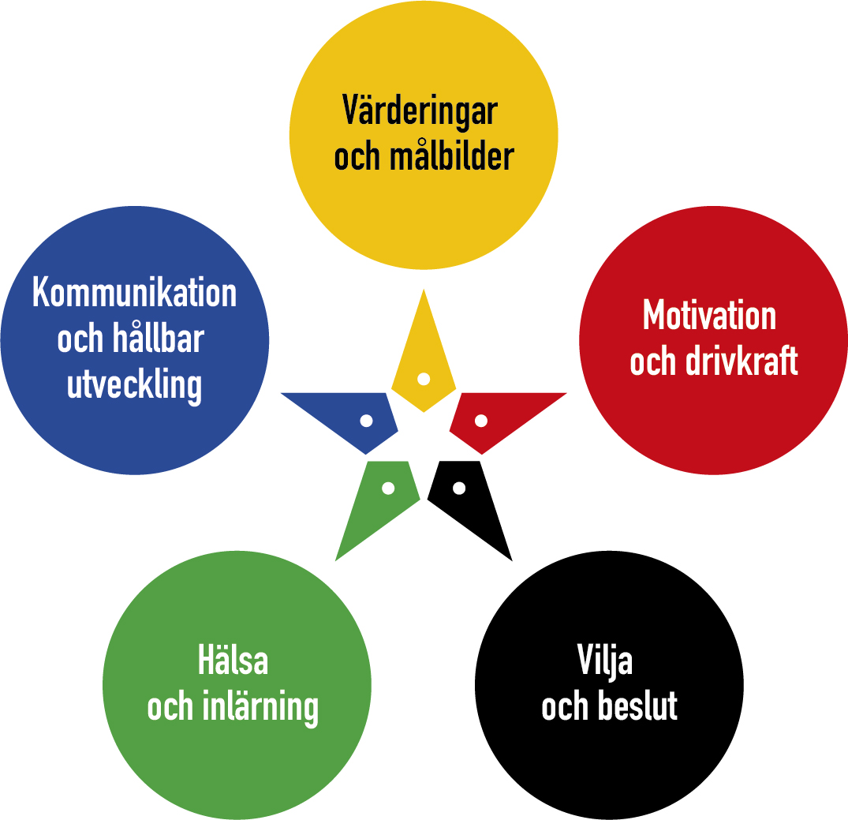
Motivationslyftet by Star for Life
Notes:
Förklara att Motivationslyftet handlar om att:
Rusta eleverna inför framtiden där eleverna får träna och utveckla både kognitiva och icke-kognitivia förmågor
Syftet med Motivationslyftet är att eleverna får verktyg för att må bra och prestera – nu och i framtiden.
Förmågorna tränas kontinuerligt på mentorstid och i olika ämnen där eleverna får ta del av fakta och forskning och arbetar med detta både individuellt och i grupp. Kunskaperna befästs genom olika arbetssätt och praktisk-estetisk inslag, t ex bilder.

Slide 2
Förmågor som tränas denna termin:
Modul 2 – Motivation och drivkraft
Att öka sin motivation och att hitta inspiration
Att behålla sitt engagemang
Notes:
Denna termin tränar vi dessa förmågor:
ATT ÖKA SIN MOTIVATION OCH HITTA INSPIRATION
• Att förstå våra drivkrafter och att kunna välja
• Att hitta inspiration och öka sin motivation
ATT BEHÅLLA SITT ENGAGEMANG
• Att kunna ge sina målbilder ett känslomässigt engagemang.
• Att träna sin uthållighet och förmåga att hålla fokus trots motgångar

Slide 3

Stöd i styrdokumenten
Motivation och drivkraft
Eleven
tar ett personligt ansvar för sina studier och sin arbetsmiljö,
successivt utövar ett allt större inflytande över sin utbildning och det inre arbetet i skolan,
kan lära, utforska och arbeta både självständigt och tillsammans med andra,
kan känna tillit till sin egen förmåga,
respekterar andra människors egenvärde
Notes:
Vårt utbildningsprogram bygger på skolans styrdokument Lgr 11 (läroplan) och barnkonventionen och FNs gloabal hållbarhetsmål.
Här kan ni se några av de övergripande målen i kap 1-2, som vi jobbar med denna termin.

Slide 4

Att öka sin motivation och hitta inspiration
Motivation och drivkraft
Mat, sömn och motion…
Lust att…
Rädsla för vad som händer om jag inte…
Inspiration från…
Människor omkring mig som…
Rutiner och vanor får mig att…
Notes:
Den centrala förmågan i denna termin är förmågan att arbeta medvetet med att skapa och behålla sitt engagemang. I Motivationslyftet används olika verktyg och bilder som hjälper oss förstå hur vi människor fungerar och hålla fast vid våra målbilder.
Fyll tanken!
För att få saker att hända behöver vi något som driver oss framåt – vi behöver drivkraft.
En bil behöver ett drivmedel som t.ex. diesel, bensin eller el för att ta sig fram. En fulltankad bil kan kanske köra
80-90 mil, men sedan måste vi tanka annars tar det stopp… På samma sätt fungerar det för oss människor.
Vi behöver också fylla på tanken. Hur fyller vi vår tank med grundbehoven (mat, sömn och motion)? Hur kan vi behålla vårt engagemang? Vilka är drivkrafterna?
Drivkrafterna kan vara lust, rädsla, inspiration, andra människor samt rutiner och vanor.
Exempel:
Det är snart dags för prov i biologi. Några av eleverna tycker kanske det är svårt att hitta motivation för att plugga och det kommer alltid något annat emellan. Att då ta hjälp av t ex vanor och rutiner underlättar. Vi människor gillar vanor och de får oss ofta att utföra både intressanta och mindre intressanta sysslor. Du som vårdnadshavare kan hjälpa/stötta din ungdom att skapa vanor för studier. Att bestämma en tid gör att vi inte behöver fundera på om vi ska plugga nu eller sen eller om ni orkar eller tänka “jag ska bara…. ”. Många val och beslut tar energi som skulle kunna läggas på att plugga istället.

Slide 5
Övning: lust, rädsla eller vana?
Motivation och drivkraft
Borsta tänderna Handla Träna
Städa förrådet Spela TV-spel Fixa i trädgården
Laga mat Boka tandläkartid Plocka ur diskmaskinen
Läsa en bok Gå på bio Hälsa på en vän som är sjuk
Notes:
Att förstå våra drivkrafter och att kunna välja är en förmåga som kan tränas. Att bli medveten om våra drivkrafter kommer också öka vår förmåga att medvetet kunna välja en annan drivkraft om det skulle behövas.
Övning:
Här ser ni exempel på vardagliga saker som vi gör. Fundera på vad du gör av lust (för att du tycker det är kul), rädsla (om jag inte gör det här nu så…) och av vana (det ska göras). Berätta för den som sitter bredvid dig om hur du tänker.

Slide 6

Att hitta inspiration
Motivation och drivkraft
Notes:
För att hitta inspiration tar vi hjälp av ”inspirationssolen” (eller tankekarta), som hjälper eleverna att tydliggöra och påminna om vad som inspirerar dem.
Vad inspirerar er? Vad ger er energi? En solstråle skulle kunna vara musik - vilken musikgenre eller artist inspirerar och ger dig energi? Nästa stråle kanske är en bild eller ett foto från en fantastisk resa, nästa kanske har ett inspirerande citat, nästa kanske är en person som du beundrar…
Reflektion och övning:
- Fundera en stund på hur din ”inspirationssol” skulle se ut.
- Diskutera i mindre grupper. Vad tror ni inspirerar era ungdomar?

Slide 7

Läs gärna mer på: www.motivationslyftet.se

